Slide 1
A Királyegyházi Cementgyár Kifizetődő e a fenntarthatósági startégia? 2017. május 12.
CEMENT

Slide 2
A LafargeHolcim csoport
A LafargeHolcim Csoport
Alcím
Globális jelenlét
2,500 telephely
29.4 milliárd CHF nettó értékesítési árbevétel
Globális jelenlét
2,500 telephely
29.4 milliárd CHF nettó értékesítési árbevétel
100,000 munkavállaló
SIX és Euronext jegyzés

Slide 3
KIRÁLYEGYHÁZI CEMENTGYÁR
Építkezés kezdete: 2007. szeptember 6.
Gyár kapacitása: 750 ezer tonna klinker = 1 millió tonna cement évente
A gyár legmagasabb pontja: 105 méter - hőcserélő torony
Első cementkiszállítás: 2011. július 18.
Beruházás értéke: 72 milliárd Ft

Slide 4
Cementgyárak Magyarországon és a környező országokban

Slide 5
Királyegyházi Cementgyár 2011-2016
Legfontosabb eredményeink

Slide 6
Királyegyházi Cementgyár 2011-2016
Környezetvédelmi eredményeink

Slide 7
Termelési és kibocsátási adatok 2016
Forrás:

Slide 8
Királyegyházi Cementgyár 2011-2016
Legfontosabb elismeréseink

Slide 9
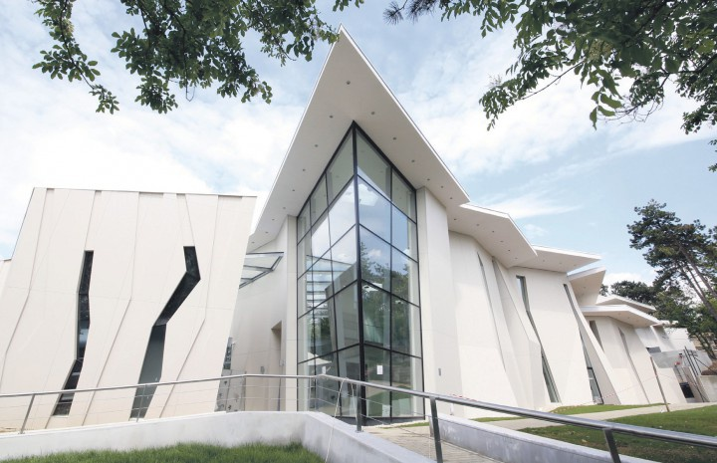
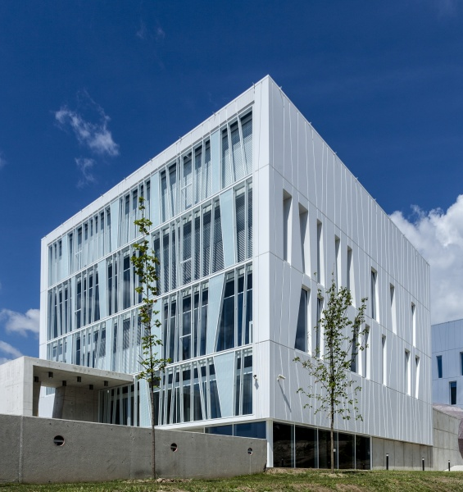
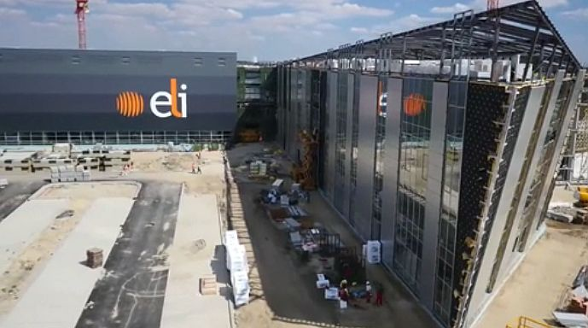
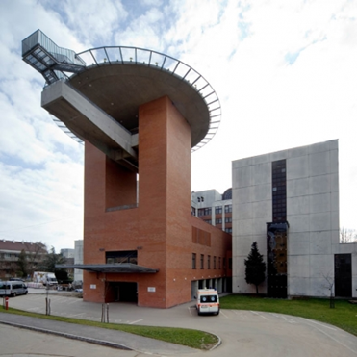
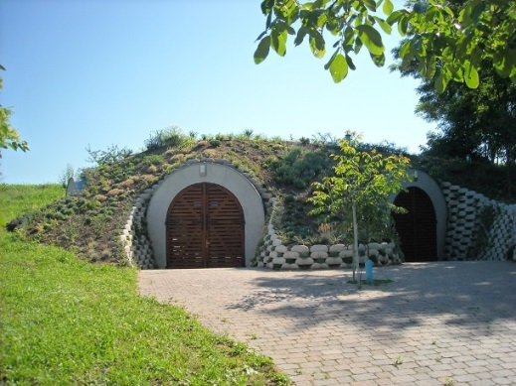
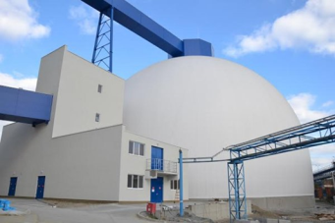
Referenciaprojektek Magyarországon
Pécsi Állatkert funkcióbővítő fejlesztése, Pécs
PTE Szentágothai János Kutatóközpont, Pécs
ELI-ALPS lézeres kutatóközpont, Szeged
Helikopter leszálló SZTE Szent-Györgyi Albert Klinikai Központ, Szeged
Földház – Hárs Biopincészet, Szajk
Cukortároló Siló, Kaposvár
Forrás: 74nullanulla.hu
Forrás: epiteszforum.hu
Forrás: vtvszeged.hu
Forrás: epiteszforum.hu
Forrás: trademagazin.hu

Slide 10
Királyegyházi Cementgyár

Slide 11
KÖSZÖNÖM A FIGYELMET!
Zadravecz Zsófia – LAFARGE
zsofia.zadravecz@lafargeholcim.com
+36 30 473 8633

